Slide 1
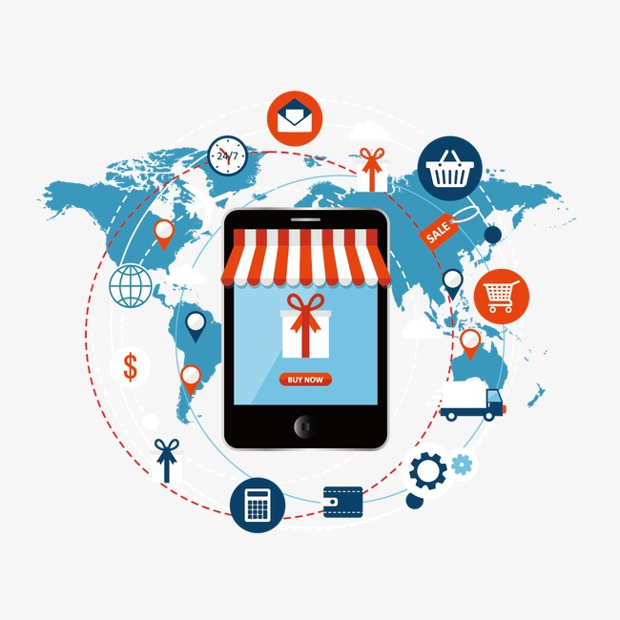
第3章
新媒体营销策略
新媒体营销（微课版）

Slide 2
目录/Contents
3.1
3.5
情感营销
口碑营销
3.2
3.6
事件营销
跨界营销
3.3
3.7
饥饿营销
借势营销
3.4
3.8
课堂实训
IP 营销

Slide 3
3.1.1 认识口碑营销
1. 口碑营销的特点
口碑营销依靠口口相传，具有可信度高、营销成本低等特点。
可信度高：口碑营销的可信度较高，因为口碑来源于用户的实际体验和感受，具有较强的说服性。
成本低：口碑营销所需的营销成本较低，因为它主要通过用户的自发推荐和分享来营销，可以在一定程度上降低广告制作、广告投放等宣传费用。
影响力强：口碑可以在用户之间不断传递，能够在长时间内发挥作用，同时，积累的口碑效应可持续地为企业带来新用户和销售机会。

Slide 4
3.1.1 认识口碑营销
2. 口碑营销的形式
口碑营销拥有多种形式，根据其形成的原因，可以分为以下3种。
经验性口碑：经验性口碑是常见且有力的口碑营销形式，是用户对某种产品或服务的直接感受。
继发性口碑：继发性口碑是用户直接感受传统营销活动传递的信息或所宣传的品牌时形成的口碑，它对用户的影响比广告的影响更强。
有意识口碑：有意识口碑是利用名人代言，为产品发布上市营造的正面口碑。

Slide 5
3.1.2 开展口碑营销
1. 掌握口碑营销技巧
在开展口碑营销前，掌握一定的口碑营销技巧可以有效推动口碑传播。
01
03
05
02
04
确保产品质量
利用新媒体平台
借助品牌故事
制订激励措施
利用名人

Slide 6




3.1.2 开展口碑营销
2. 避免口碑营销误区
在开展口碑营销时，应注意避免口碑营销的思维误区，降低负面口碑的影响，促进正面口碑的产生和传播。
02
04
口碑＝正面口碑
口碑营销＝受限小
01
03
传播＝效果
口碑营销＝口碑

Slide 7
目录/Contents
3.1
3.5
情感营销
口碑营销
3.2
3.6
事件营销
跨界营销
3.3
3.7
饥饿营销
借势营销
3.4
3.8
课堂实训
IP 营销

Slide 8
3.2.1 认识事件营销
1. 事件营销的特点
事件营销具有以下5个特点
目的性
多样性
效果明显
风险性
新颖性

Slide 9
3.2.1 认识事件营销
2. 事件营销的要素
事件营销能否被广泛传播取决于其价值的大小，而价值的大小则是由构成事件的某种要素决定。
重要性
A
B
显著性
接近性
C
D
趣味性

Slide 10
3.2.1 认识事件营销
3. 事件营销的注意事项
在开展事件营销时，应注意以下5方面的内容。
符合法律法规
注意控制风险
切忌盲目跟风
关联事件与品牌
评勿将事件营销当临时战术

Slide 11
3.2.2 开展事件营销
1. 打造事件
开展事件营销需要首先打造事件，以便迅速吸引用户的关注，提升品牌的知名度和影响力。一般而言，事件可以借助以下4种进行打造。
艺人
体育
实事
活动

Slide 12
3.2.2 开展事件营销
2. 宣传事件
为了扩大事件的影响力，还要选择合适的传播渠道和方式宣传事件。
确定合适的传播渠道
制作有吸引力的内容
开展活动和互动

Slide 13
目录/Contents
3.1
3.5
情感营销
口碑营销
3.2
3.6
事件营销
跨界营销
3.3
3.7
饥饿营销
借势营销
3.4
3.8
课堂实训
IP 营销

Slide 14
3.3.1 认识饥饿营销
1. 饥饿营销的作用
合理开展饥饿营销可以为企业带来多方面的积极作用，包括以下3种。
提高品牌知名度：饥饿营销通常需要借助广告和促销活动实现，由此可以吸引用户或媒体等的关注，进而通过供不应求的热销假象，提高品牌知名度。
提高产品价值：通过有限的产品供应量，使用户认为产品具有较高的价值，促使用户愿意为产品支付更高的价格。
激发用户购买欲：饥饿营销通过制造产品或服务的稀缺性和限制性，可以激发用户的购买欲望。

Slide 15
3.3.1 认识饥饿营销
2. 饥饿营销的负面影响
合理开展饥饿营销可以为企业带来多方面的积极作用，包括以下3种。
（1）用户流失。适当的饥饿营销可以提高产品的销量，维持企业形象。
（2）品牌伤害。在饥饿营销的过程中，品牌的影响力始终贯穿于其中，因此，对于品牌来说，饥饿营销虽然可以使其获得更大的附加值，但稍不注意，也可能会对品牌造成伤害，降低品牌的信誉。

Slide 16
3.3.2 开展饥饿营销
1. 引起用户关注
开展饥饿营销，首先要引起用户对产品或服务的兴趣，如着重介绍产品或服务的特色，如介绍其功能升级、用材优质或创新性等信息。此外，还可以突出其价格优惠，同时限制优惠的时间和数量，引起用户的注意，如在营销内容中添加“免单”“赠送”“前4小时8折”“1元购”等关键词吸引用户。

Slide 17
3.3.2 开展饥饿营销
2．引导用户产生需求
引起用户的关注后还需要让用户产生购买需求。引导用户产生需求，可以通过展示产品或服务的功能和优点，并与具体的使用场景相联系，让用户深入了解产品或服务。
3．建立期望值
帮助用户建立一定的期望值，再次增强用户对产品的兴趣和购买欲。建立期望值可以通过制造悬念、提供专业的指导和服务以及引用其他用户的好评和反馈等来实现。

Slide 18
3.3.2 开展饥饿营销
4．使用营销技巧
适当使用营销技巧，有助于提高饥饿营销的效果。
严控产品质量：开展饥饿营销的企业，必须严加把控产品的质量。
增加营销形式：在开展饥饿营销时，可以综合使用文字、图片、视频等多种内容表达形式，推广营销信息，扩大信息传播的范围。
扩大推广渠道：为了更好、更快地进行传播推广，可以扩大推广渠道，吸引更多用户进行转载，提高营销信息的曝光度。
优化文案内容：利用修辞、制造悬念等方式提高营销信息的可读性、趣味性，突出产品的优势，引起用户的兴趣。

Slide 19
目录/Contents
3.1
3.5
情感营销
口碑营销
3.2
3.6
事件营销
跨界营销
3.3
3.7
饥饿营销
借势营销
3.4
3.8
课堂实训
IP 营销

Slide 20
3.4.1 认识IP营销
1．IP营销的特点
IP营销具有人格化、粉丝效应和情感连接3个鲜明的特点。
情感连接：IP营销通过创造故事性内容，以及开展话题讨论、投票、转发、抽奖等活动，与用户进行交流和互动，让用户产生情感共鸣。
人格化：在IP营销中，通常会将品牌打造成一个有个性、有情感和有故事的人物形象。
粉丝效应：IP营销常常伴随着强大的粉丝效应。

Slide 21
3.4.1 认识IP营销
2．IP营销的作用
IP营销之所以越来越受到企业的关注和重视，是因为它有着独特的作用和价值。通过IP营销，企业可以提高市场竞争力、促进利润增长等。
增强用户忠诚度：企业通过开展与IP相关的活动，与喜爱IP的用户互动，树立亲和、热情的企业形象，吸引更多的用户成为粉丝，甚至成为忠实粉丝，提高用户的黏性和忠诚度。
提高辨识度：一个有吸引力和独特性的IP更容易被用户记住。
建立差异化竞争优势：在竞争激烈的市场环境下，企业需要突出其与众不同才能引起用户的关注。
促进利润增长：一个成功的IP会带来商业价值的增长，如IP授权、衍生品开发等，都可以为企业带来额外的收入，实现利润的增长。

Slide 22
3.4.2 开展IP营销
1. IP塑造
IP塑造是IP营销的基础，要做好IP营销，首先就需要成功地塑造一个IP，而塑造IP应该遵循“有情、有趣、有用、有品”的原则。其中，有情指与用户有情感的互动连接；有趣指可以和用户产生趣味的互动交流；有用指可以与用户进行知识的分享；有品指能够传达一种价值观。

Slide 23
3.4.2 开展IP营销
2．IP传播
塑造IP后，还需要传播IP，以扩大IP的影响力。IP传播可以从两个方面入手。
内容输出：企业可以通过制作图文、视频、音频等，向用户展示IP的个性和故事。例如，可以制作IP的卡通形象、插画、表情包等，以及撰写与IP有关的故事等。
引流：企业可以通过广告投放和营销活动等手段，扩大IP的传播范围。例如，可以在社交平台上举办有关IP的营销活动、抽奖活动等，吸引用户参与。

Slide 24
3.4.2 开展IP营销
3．IP变现
对于开展IP营销的企业来说，变现可以通过打造衍生品、跨界联合等形式来实现。例如，奈雪的茶在推出虚拟品牌形象代言人后又推出了该形象的实物版IP潮玩。同时，IP也可以以其他形式呈现，如小说IP可以衍生出漫画、动漫、电影、电视剧、游戏等，也可以通过与其他企业的IP合作，以实物产品的方式实现变现。

Slide 25
目录/Contents
3.1
3.5
情感营销
口碑营销
3.2
3.6
事件营销
跨界营销
3.3
3.7
饥饿营销
借势营销
3.4
3.8
课堂实训
IP 营销

Slide 26
3.5.1 认识情感营销
1．情感营销的作用
开展情感营销，可以为企业营造更好的营销环境，提高用户的忠诚度。
(1)
(2)
(3)
营造更好的营销环境
提高用户忠诚度
情感营销是战胜竞争者的有力武器

Slide 27
3.5.1 认识情感营销
2．情感营销的情感定位
开展情感营销，可以为企业营造更好的营销环境，提高用户的忠诚度。
1
2
3
产品命名中的情感定位
产品设计中的情感定位
产品宣传中的情感定位

Slide 28
3.5.2 开展情感营销
1．选择情感
情感是情感营销的基础，在开展情感营销前，首先要选择与品牌和产品相符合的情感。常见的情感类型主要有亲情、爱情、友情、自我价值的肯定等，选择时可以根据营销需要进行选择。例如，今年的父亲节之际，海澜之家辗转7座城，寻访100位中国父亲，记录下父亲与孩子的100份快乐，从亲情的角度进行情感营销。

Slide 29
3.5.2 开展情感营销
2．传递情感
选择好情感后，还需要通过各种方式传递情感。如以下几种。
定制设计
环保设计
利用广告语
服务
1
2
3
4
5
6
7
主题设计
对产品进行情感包装
推出情感价格

Slide 30
3.5.2 开展情感营销
3．营销情感
在传播情感的同时，也要营销情感，增强用户的参与感。营销时，营销人员可以通过讲述故事、塑造角色和情节，将产品或品牌与情感联系起来，还可以鼓励用户分享与品牌相关的故事、体验和情感需求，加强情感交流，激发共鸣。同时，为扩大情感营销的影响力，还可以在多个平台开展相关活动，如采取提问、抽奖等方式引导用户评论、转发，也可以发布与情感主题相关的互动话题，如“分享一件让你觉得感动至今的事情”。

Slide 31
目录/Contents
3.1
3.5
情感营销
口碑营销
3.2
3.6
事件营销
跨界营销
3.3
3.7
饥饿营销
借势营销
3.4
3.8
课堂实训
IP 营销

Slide 32
3.6.1 认识跨界营销
1．跨界营销的兴起原因
跨界现象的发生在于：一个文化符号无法诠释一种生活方式或再现一种综合消费体验，而几种文化符号联合就可以更好地诠释和再现它们。
产品功效和应用范围延伸
01
新兴消费用户崛起
02
用户群体精准细分
03
品牌较量资本决定了实力
04

Slide 33
3.6.1 认识跨界营销
2．跨界营销的原则
因此，企业在开展跨界营销前，应对其有正确的认识，并遵循以下原则。
资源匹配
品牌效应叠加
用户群体一致性
品牌非竞争性
以用户为中心
品牌理念一致性
非产品功能互补

Slide 34
3.6.2 开展跨界营销
1．选择合适的跨界合作对象
合适的跨界合作对象有利于双方发挥自身的优势，实现较佳的营销效果。营销人员可以先了解合作对象的目标用户、品牌理念、产品特点等，然后选择与自身品牌有关联性、具有知名度且拥有共同价值观的合作伙伴，以更好地实现品牌价值的叠加和互补。

Slide 35
3.6.2 开展跨界营销
2．选择跨界营销的方法
（1）通过内在联结点开展跨界营销
内在联结点指的是品牌之间存在的关联性，这种关联性包括但不限于品牌形象、产品特点、目标用户等方面。跨界营销的联结点包括元素联结、场景联结和次元联结3种。
（2）通过制造反差开展跨界营销
跨界营销的本质是利用不同品牌之间的化学反应制造话题，而能够制造话题的跨界品牌之间往往都具有反差感，能够引发用户的讨论。

Slide 36
3.6.2 开展跨界营销
3．执行具体的营销计划
选择好跨界营销的方法后，营销人员需要根据目标用户和合作对象的特点，选择合适的营销渠道、合适的宣传方式宣传营销内容（如通过微博、抖音和小红书等发布联名产品的预告图文或视频），或在线下开展跨界营销活动，通过丰富的营销形式，提升用户体验，从而达到理想的营销效果。

Slide 37
目录/Contents
3.1
3.5
情感营销
口碑营销
3.2
3.6
事件营销
跨界营销
3.3
3.7
饥饿营销
借势营销
3.4
3.8
课堂实训
IP 营销

Slide 38
3.7.1 认识借势营销
借势营销具有低成本、高成效等特点，是企业提高产品或品牌知名度、美誉度，促进产品销售的常用营销策略，可以起到以下3种作用。
广告效应：借势营销需要借他势扩己声，在一定程度上可以起到打广告的作用。
品牌传播：借势营销可以帮助企业快速树立良好的品牌形象、打开知名度。
聚集粉丝：随着品牌的传播，企业营销账号也会进入用户视线，而成功的借势营销，往往意味着精妙的构思和精彩的营销内容，这也使得企业营销账号更容易获得用户好感，容易吸引用户成为企业营销账号的粉丝，达到快速聚集粉丝的作用，甚至于一些粉丝还会主动转发营销信息，扩大企业营销账号的影响力。

Slide 39

3.7.2 开展借势营销
1．选择借势对象
（1）节气
节气是指我国的24个节气，即立春、雨水、惊蛰、春分、立夏、小满、夏至、立秋、秋分、立冬、冬至等，每一个节气都有其不同的习俗及文化，如立春有迎春行春的庆贺祭典活动、清明有祭祖传统等。
右图所示为欧派家居借势小满节气发布的宣传海报。
左图所示为金尘茶借势霜降节气发布的宣传海报。

Slide 40
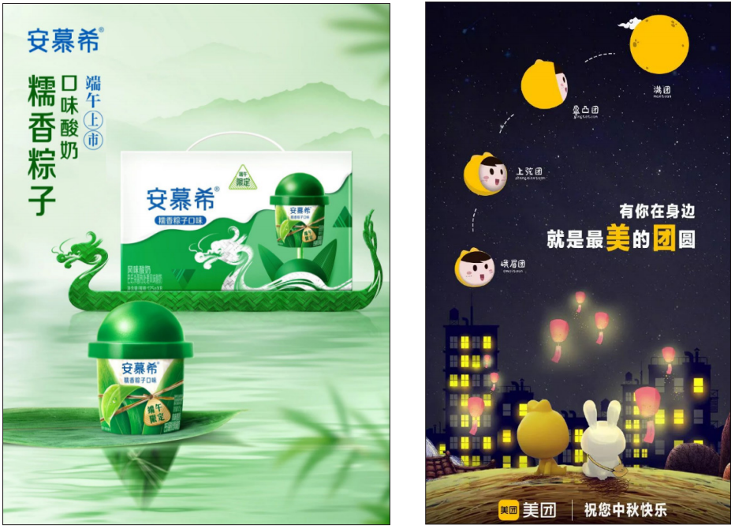
3.7.2 开展借势营销
1．选择借势对象
（2）节日。
节日是人们日常生活中的一部分，且大部分节日都会有假期，用户能拥有更多时间与精力浏览新媒体平台的内容，因此借势节日可以达到更好的营销效果。
同时利用“有你在身边 就是最美的团圆”的广告语，将美团和团圆完美融合在其中，如左图所示。
例如，安慕希借势端午节推出新品糯香粽子口味酸奶，如右图所示。

Slide 41
3.7.2 开展借势营销
1．选择借势对象
（3）社会重点事件。
重点事件一般指发生在体育界、教育界等，产生重大影响，能够引起众多用户关注的新闻事件。重点事件本身具有很强的可传播性，能引起用户的广泛关注。企业若是运用得好，就可以提高产品销量，树立良好的企业形象。
（4）热点。
热点就是某一时间段内，在社会上引起广泛讨论的事件，其点击率及话题排行都较高，并且各大新媒体平台上都能够看到关于此事的话题。借势热点时，应考虑热点与品牌的关联性，并深入分析热点，以便更好地将产品或服务与热点结合。

Slide 42
3.7.2 开展借势营销
2．借势营销的关键点
在开展借势营销时，需要注意以下3个关键点。
差异化：在某一时间段内，借势节日、热点等开展的借势营销都具有相似性，想要在众多营销中脱颖而出，吸引到更多用户的注意，就必须与其他产品或品牌形成差异化，让用户能够对品牌产生印象，提高产品或品牌的竞争力。
以用户为核心：进行营销时，必须记住以用户为核心，只有让借势营销的内容打动用户，才能保持品牌与用户之间的互动交流，进而扩大营销范围，增强营销效果。
品牌战略：借势营销应服从于长远的品牌战略，而不是将眼光局限于当下，满足于一时获得的营销效果。

Slide 43
目录/Contents
3.1
3.5
情感营销
口碑营销
3.2
3.6
事件营销
跨界营销
3.3
3.7
饥饿营销
借势营销
3.4
3.8
课堂实训
IP 营销

Slide 44
3.8.1 为某品牌IP制订营销策略
近日，某知名牛奶品牌为了进一步强化其年轻、活力、健康和时尚的形象，推出了全新的IP形象——Milk，一只可爱的小奶牛。它有着明亮的眼睛、毛茸茸的耳朵，总是手持一个装满新鲜牛奶的奶瓶。Milk的性格活泼而又可爱，充满着无尽的活力，热爱运动，喜欢在宽广的草原上奔跑、玩耍。它非常友好、善良，喜欢与别人互动。现需针对该品牌的IP——Milk制订营销策略，吸引用户的关注，促进产品销售
实训要求 | 实训步骤
（1）要求突出IP形象的个性特点。 （2）要求用户能够有较强的参与性 | STEP 01 设计系列故事。 STEP 02 推出周边产品。 STEP 03 举办线上线下活动。

Slide 45
3.8.2 策划中秋节借势营销活动
中秋节前夕，该品牌打算利用中秋节开展一次借势营销活动，针对此次活动设计IP形象、推出中秋节限定产品，并策划互动活动。
实训要求 | 实训步骤
（1）借势中秋节。 （2）要求营销活动体现中秋节元素。 | STEP 01 确定活动主题。 STEP 02 设计IP形象。 STEP 03 推出中秋节限定产品。 STEP 04 设计互动活动。 STEP 05 宣传营销活动。

Slide 46
谢谢观看
新媒体营销（微课版）

